Slide 1
ZigBEE ve IEEE802.4
Protokol katmanları
802.15.4 Fiziksel katmanı ve Fiziksel ortam da alma/gönderme
(802.15.4. PHY layer and Transmit)

Slide 2
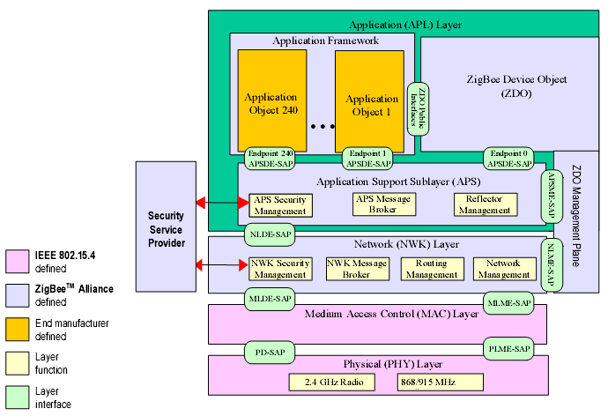
ZigBEE-802.15.4 Protokol Katmanları
ZigBee protokol katmanları Uluslararası Standartlar Organizasyonu (ISO) Açık Sistem Bağlantısı (OSI) temel referans modeline dayandırılır. Ama ZigBee sadece düşük güç, düşük veri hızlı kablosuz ağ için gerekli olan katmanları bulundurur. Bunlar;
PHY ve MAC katmanları IEEE 802.15.4 standartı ile tanımlanır.
NWK ve APL katmanları ise ZigBee standartın'da tanımlandığı gibidir .
Güvenlik özellikleri her iki standartlarda tanımlanmıştır
NLDE-SAP: NWK Layer Data Entity-SAP MLME-SAP: NWK Layer Manegment Entity-SAP
MLDE-SAP: MAC Layer Data Entity-SAP MLME-SAP: MAC Layer Manegment Entity-SAP
PD-SAP : Phy Data - SAP PLME-SAP: Phy Layer Manegment Entity-SAP

Slide 3
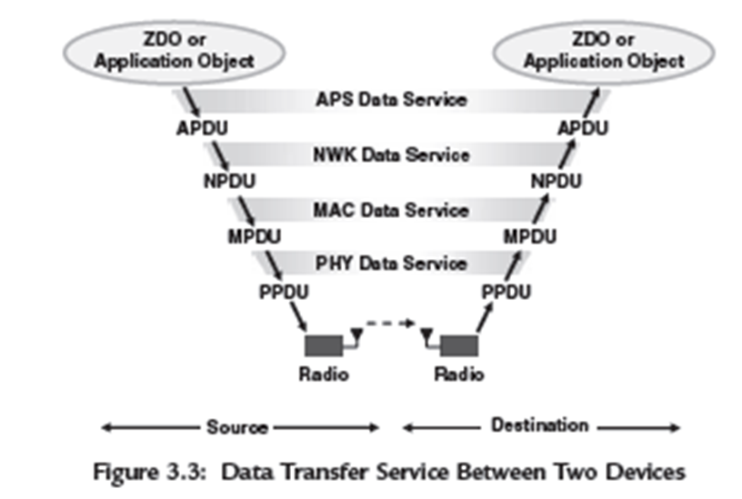
ZigBee Mimari
Herbir katman kendisine bitişik katmanlar ile Hizmet Erişim Noktası (Service Acces Point -SAP) aracılığı ile iletişim kurar
Her katman için iki tip SAP yaklaşımı mevcuttur. Bunlar “Veri Amaçlı” ve “Yönetim Amaçlı” olarak ifade edilirler.

Slide 4
ZigBee Mimari
PHY : İşin elektriksel ve over-air-bit (hava üzerindeki bit) yapısı ile ilgilenir.
MAC: Frame kontrol, PAN tanımlama, ağa katılım benzeri işleri denetler.
NWK: Mesh ağ yönlendirme, paketlerin güvenilir bir şekilde bir düğümden diğer düğüme gittiğini denetleme, bazı güvenlik denetimleri ile ilgilenir. Payload burada şifrelenir.

Slide 5
ZigBee Mimari
Application Layer (APL) ve APS Layer, bilindik OSI katmanındaki Transport / Presentation / Session ve Application katmanlarına karşılık gelir.
APS: Bir üst katmandaki endpoint ‘lere bakarak uygulamalar arasında bir filtre görevi görür. Ayrıca mesaj çoğullama yapabilir. Ağda hangi düğümün hangi düğümle konuşmak istediği biligisini tutuğu LBT (Local Binding Table) tablosu bu katmandadır.
ZDO: Ağ yönetiminden sorumludur. ZDP (ZigBee Device Profile) bilgisi burada tanımlıdır. Düğüm ve hizmet keşfi burada yapılır. Düğümün o anki durum bilgilerini tutar.
Application Framework: ZigBee Cluster Library (ZCL) ‘yi ihtiva eder.
Security Services: Güvenlik katmanı NWK,APS ve ZDO tarafından kullanılabilmeye olanak sağlar.

Slide 6
ZigBee Mimari
Bütün katmanlar “IB (Information Base)” olarak bilinen ve o katmanın o anki ayarlarını ifade eden bir taban bilgiye sahiptir. Örneğin,
MAC katmanı : Pan Information Base (PIB)
NWK katmanı: Network Information Base (NIB)
APS katmanı: Application Information Base (AIB)

Slide 7
802.15.4 PHY (Fiziksel Katman) Özellikleri
IEEE 802.15.4 sadece Fiziksel protokol işlevlerini ve MAC katmanıyla etkileşimi belirlemez, aynı zamanda, alıcı duyarlığı ve gönderici çıkış gücü gibi donanım seviyesindeki minimum gereksinimleri de belirler.
Ölçülen fiziksel büyüklüğün, sayısal elektriksel işarete çevrilmesi (kaynak kodlaması), Bu işaretlerin kanalda verimli ve güvenli bir şekilde taşınması için kodlanması (Kanal kodlaması), taşınacak verinin elektrik-elektromagnetik veya tersi işlemlerini sağlayan Tranceiver (Gönderme/Alma) biriminin kontrolu v.b işlemler bu katmanda tarif edilir.
PHY fonksiyonalitesi:
  Radyo alıcı/gönderici’nin aktivasyon ve deaktivasyonu.
    Mevcut kanal içerisinde enerji keşfi (sezilmesi) (ED),
  Alınan paketler için link (bağlantı) kalitesi göstermesi (LQI).
    CSMA-CA için Temiz (Açık) kanal ölçme ve değerlendirmesi (CCA)
  Kanal frekans seçme(Kanal Ataması)
    Veri gönderme ve alma
  (Fiziksel katman, verinin radyo sinyalleri ve hava ortamı arasındaki işleme sürecini gerçekleştirir)

Slide 8
(Fiziksel Katman) Physical Layer
Bazı zorlu sorunlar:
sınırlı bant genişliği
sınırlı iletim menzili
Sinyal girişimi, zayıflaması, ve çok yollu saçılmadan dolayı, paket teslimat performansının kötüleşebilmesi.
bu nedenlerden dolayı, noktadan noktaya kablosuz sayısal iletişimde bu özellikleri anlamak ve düzeltme stratejilerinin bazıları için bu bölümde temel bir giriş yapılır.

Slide 9
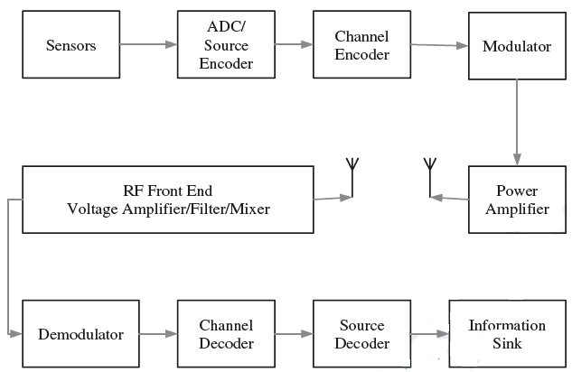
PHY Temel Bileşenleri
Bir sayısal iletişimi sağlayan blok diyagramı
Kaynak kodlama (Source encoding): Duyaraganın ölçtüğü fiziksel büyüklükle orantılı – (örnekleyen) düşük frekanslı analog sinyalin, sayısal veri oluşturacak şekilde fiziksel sinyal’e (baseband ) dönüştürülmesidir.
  Kanal kodlama (channel encoding): Gönderilen sinyalin gürültülere (noise)ve girişimlere (interference ) karşı güvenirliğini arttırmak içindir (Önceden tespit edilmiş bir kod çizelgesi ne göre sembolleri iletmek ve sembolleri yedekleyerek iletmek ).
Modulation : Bir baseband sinyali, bandpass sinyalin içinde göndermektir. Bunun ana sebebi gönderilen ve alınan sinyaller için kısa anten boyu kullanmak içindir.

Slide 10
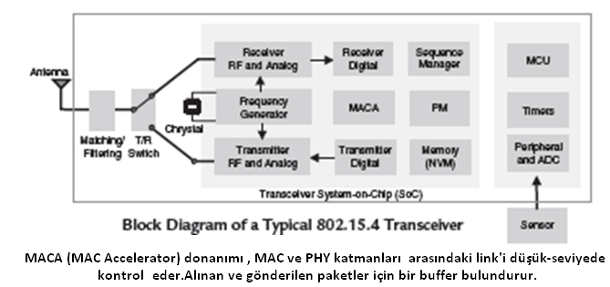
PHY Basic Components
Sonuç olarak, modüle edilmiş sinyal, amplifiye edilecek ve elektrik enerjisi, elektromanyetik enerjiye dönüştürülerek verici anten üzerinden yayınlanır.
Sinyal, arzu edilen hedefe, bir telsiz link (yol) üzerinden yayılır.
Alıcı blok elektromanyetik dalgalarını, mesaj sinyaline çevirmek için ters işlem yapar.
Alıcı anteni ,modüle edilmiş elektromagnetik sinyale orantılı olan bir elektriksel gerilim endükleyerek bu işi başarır.
Bundan sonra, alınan bandpass sinyalden bir base-band sinyali elde etme işlemi vardır. Buna demodülasyon denir.

Slide 11
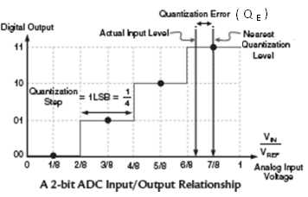
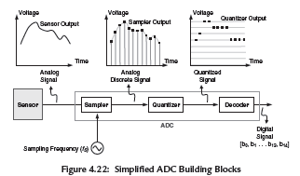
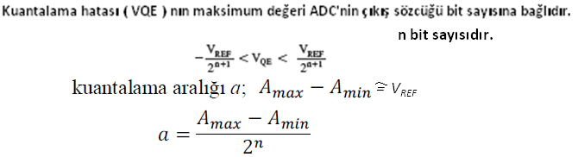
Kaynak kodlaması
Bir sensörün çıkışı genellikle düşük frekanslı (Baseband sinyal- baskın frekans bileşenleri 0’a yakın ) analog elektriksel sinyaldir.
Bu mesaj sinyali bir ayrık sinyale (hem zamanda hemde genlikte) ve daha sonra binary sözcük seri akışa (stream) dönüştürülebilir (kaynak kodlama budur)
Ayrıklaştırma işlemi için kullanılacak örnekleme frekansı, Shannon veya Nyquist teoremini sağlamalıdır.
Verimli bir kaynak-kodlama tekniği kanalın bant genişliği ve sinyal güç gereksinimlerini karşılayabilir.

Slide 12
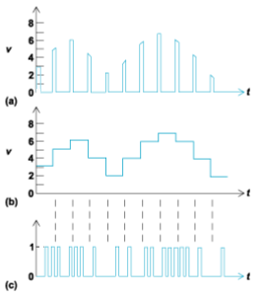
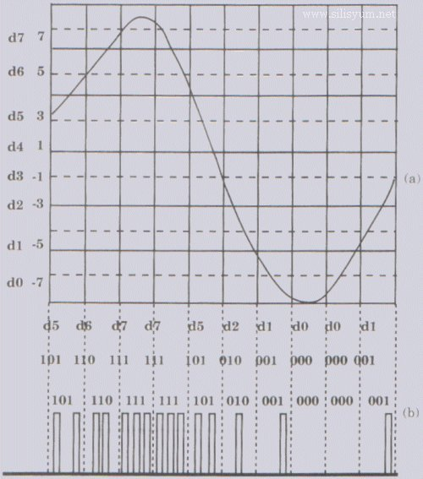
WSN’lerde kaynak kodlaması genellikle Pulse code modulation (PCM) veya Delta Modulation (DM) ile yapılır.
PCM 'de analog işaret, örnek değerler kullanılarak yeniden bilgi işaretinin elde edilebileceği bir hızla örneklenir. Daha sonra, her örnek değer ya da buna karşılık gelen kuantalama seviyesi bir binary kod sözcüğü ile kodlanır. Buna göre örnek değerler dizisi, bir binary kod sözcüğü dizisi ile gösterilir. Sonuçta elde edilen 0-1 dizisi bir darbe dizisine dönüştürülür. "1" darbeyi, "0" ise darbe yokluğunu gösterir.

Slide 13
Kanal kodlaması (Channel Encoding)
Temel amacı
-Gürültüye sağlam bir veri dizisi üretmek için,
-Hata algılama sağlamak için
-Hata düzeltme mekanizmaları oluşturmak için
- Kanaldaki sinyalin ilgili protokol sinyali olup olmadığının tespiti de fiziksek katmanda yapılabilir.
Fiziksel kanal ayarlarını aşağıdakiler sınırlar;
- taşıyacağı işaretin genliği
- Sinyal iletim hızı (bant genişliği)

Slide 14
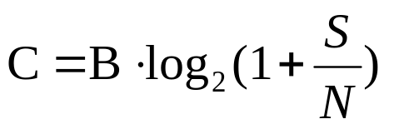
Kanal kodlama
Shannon – Hartley theoremine göre, Bir kanalın, hata olmaksızın bir mesajı taşıyabilme kapasitesi,
  C bps cinsinden kanal kapasitesi
  B kanalın bant genişliği (hz)
  S tüm bant genişliği boyunca ortalama sinyal güçü (watt olarak ölçülen )
  N tüm bant genişliği üzerinden ortalama gürültü güçü (watt olarak ölçülen )
  Bu denklem aktarım sırasında, aşağıda bahsedilen iki bağımsız hata nedenini ortaya koymaktadır:
  1- Mesaj, kanal kapasitesinden daha yüksek oranda iletilir ise bilgiler kaybedilir
  2- Bilgi sinyal içine ilgisiz bilgi ekler, gürültü nedeniyle kaybolur

Slide 15
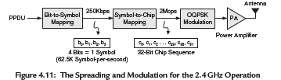
2.4 Ghz için Spreading (Yayılma Metodu- Kanal kodlamasına örnek)
IEEE 802.15.4, alıcı sinyal duyarlık seviyesini arttırmak için, jamming (yayını bozma) direncini arttırmak için ve çok yolluluk (multipath) etkisini azaltmak için Spreading (yayılma) metodunu kullanır.
802.15.4 2.4GHz frekans bandında DSSS (Direct Sequence Spread Spectrum – Direkt sıralı yayılma Spectrum ) tekniğini kullanılabilir.
8012.15.4 için gerçekleştirilen DSSS uygulamasında
Her 4 bitlik seri bilgi tek bir sembolle ifade edilir.
Herbir sembolü eşsiz bir 32 bit dizisine haritalamak için bir look-up table (bakma tablosu) kullanılır.
Bu 32 bitlik dizi chip dizisi veya sözde rastgele gürültü dizisi (PN – Pseudo Noise) olarak bilinir.
Herbir 4 bit tekbir chip dizisine karşılık düşürüldüğünden bakma tablosu 16 tane chip dizisinden oluşur.
Bunun olumsuz tarafı sinyalin bant genişliği artacaktır (32 bit ile gerçek 4 biti taşıyoruz). Ancak , DSSS metoduyla etkin bir biçimde hem ortamdaki elektromagnetik gürültüye, hemde girişilerden oluşacak bozucu büyüklüklere karşı önemli bir koruma sağlanmış olur.
Ayrıca aynı kanaldan farklı protokollara ait sinyallerin , fiziksel katmanda sezilerek, ilgili protokola ait olmayanlarının fiziksel katmandan yukarıya çıkarılmaması gerçekleşir.
Notes:
Ayrıca aynı kanaldan farklı protokollara ait sinyallerin , fiziksel katmanda sezilerek, ilgili protokola ait olmayanlarının fiziksel katmandan yukarıya çıkarılmaması gerçekleşir (Çünkü; her protokolunn32 bitlik chipeer değerleri farklıdır!!!!!!!!!!)

Slide 16
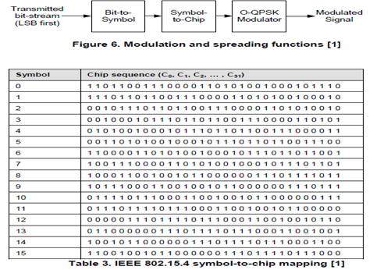
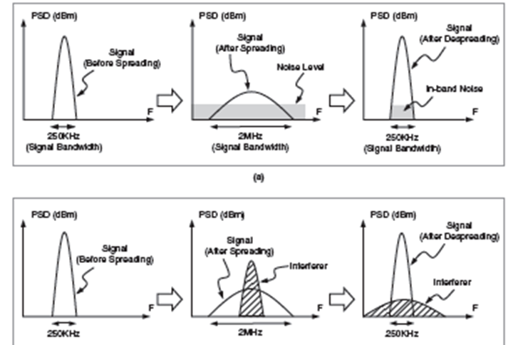
CC2420 802.15.4 Radyo devresi için ön tanımlı sembol(4 bit)-Chip dönüşüm tablosu
Gürültü (Noise) ve parazit (İnterferer)’e göre gönderilecek sinyalin frekans spektrumu!!!!!!!!!!
(PSD – Signal power spectral density)

Slide 17
Temel Bileşenler
Bir sayısal iletişim sisteminin temel bileşenleri şunlardır:
verici (transmitter)
kanal (Channel)
alıcı (receiver)
Burada, kısa menzilli iletişim ile ilgilenilecektir. Çünkü düğümler birbirine yakın yerleştirilmiştir.

Slide 18

Fiziksel Frekans ve kanallar
Channel 0
Channels 1-10
868MHz / 915MHz
PHY
2 MHz
868.3 MHz
902 MHz
928 MHz
2.4 GHz
PHY
Channels 11-26
5 MHz
2.4 GHz
2.4835 GHz

Slide 19
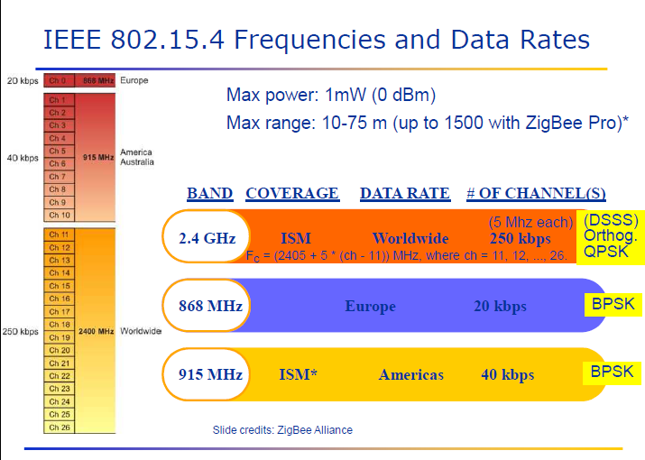

Slide 20
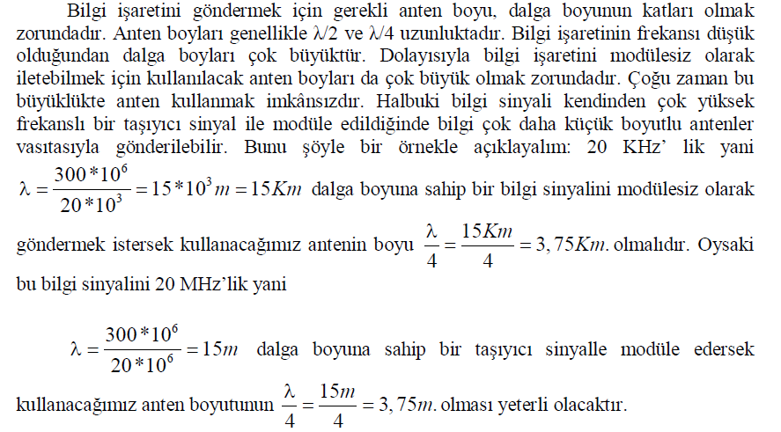
Modulasyon
Bilgi işaretinin genellikle daha uzak mesafelere gönderilebilmesi için kendinden çok daha yüksek frekanslı bir taşıyıcı sinyal üzerine bindirilmesine modülasyon denir.
Modülasyon işlemi sırasında taşıyıcı sinyalin genlik, frekans, faz vb. gibi özellikleri, bilgi sinyaline ve yapılan modülasyonun türüne göre değişime uğrar.

Slide 21
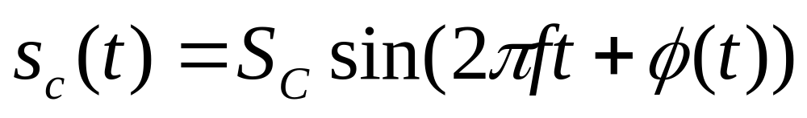
Modulation Tipleri
Mesaj (Bilgi) Sinyalleri baseband (Düşük frekanslı sinyallerdir)
    Taşıyıcı sinyaller (Carrier signals) bandpass sinyallerdir. Yüksek frekanslı sinyallerdir.Genellikle Sinuzoidal formda bulunurlar.
      S_{C} sinyalin genliği
      f frekansı;
      φ(t) Faz(Faz açısıdır)

Slide 22
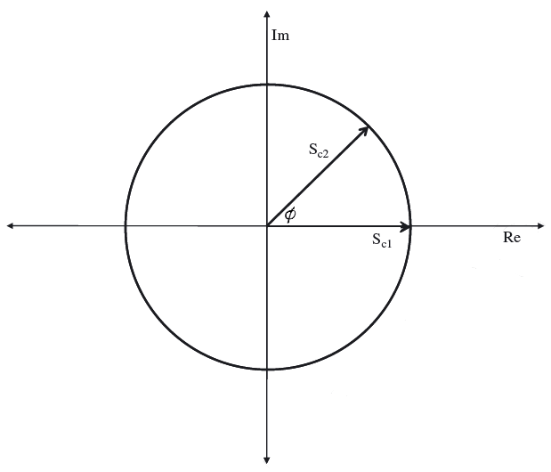
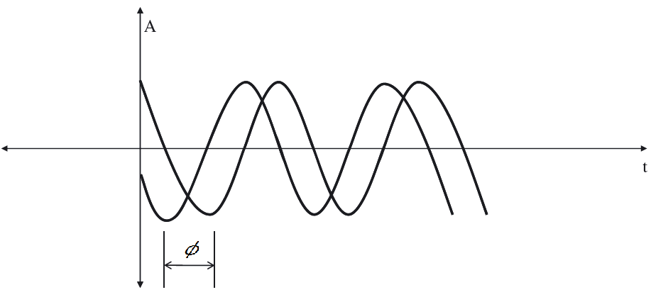
Modulation Types
Radyo frekans sinyali, dalgaboyu (wavelength) terimiyle’de ifade edilebilir.
  Bu, yayılma hızı (propagation speed ) ve frekansın fonksiyonudur.

Slide 23
Modulation Tipleri
A message signal, s_{m}(t), can change
  either the amplitude, the phase or frequency of s_{c}(t)
    if s_{m}(t) changes the amplitude of s_{c}(t), the modulation is known as amplitude modulation (AM)
    if s_{m}(t) changes the frequency of s_{c}(t), the modulation is known as frequency modulation (FM)
    if s_{m}(t) changes the phase of s_{c}(t), the modulation is known as phase modulation
s_{m}(t) can be a digital (binary) signal
  amplitude shift keying (ASK)
  frequency shift keying (FSK)
  phase shift keying (PSK)

Slide 24
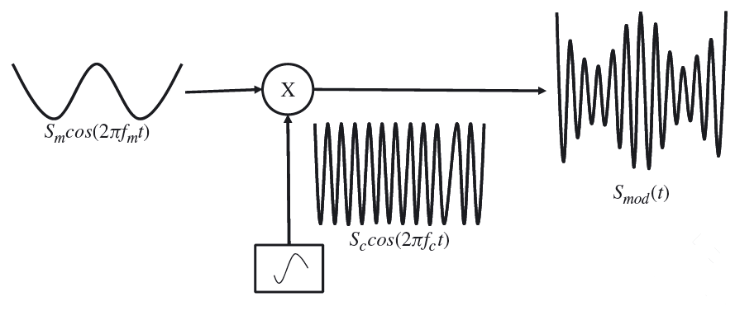
Modulation Types
amplitude modulation (Genlik Modülasyonu)
  the baseband signal and the carrier signal are mixed by using a mixer (an amplifier having a bandwidth greater than the bandwidth of the baseband signal)

Slide 25
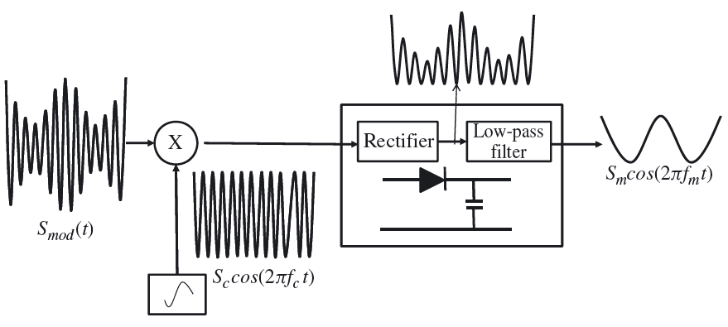
(A.M) Genlik demodülasyonu
Figure 5.16 Demodulating an AM carrier signal

Slide 26
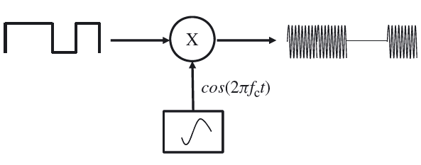
Sayısal Genlik modülasyonu
Figure 5.17 Amplitude shift-keying technique using an on – off switch

Slide 27
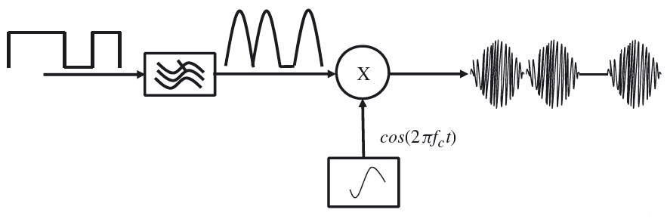
Modulation Types
Figure 5.18 An amplitude shift-keying process using a pulse-shaping filter

Slide 28
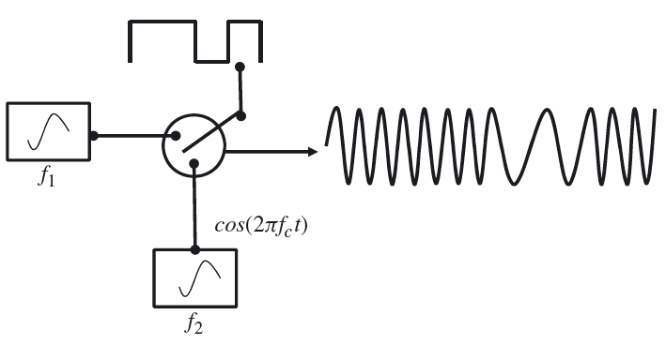
Modulation Types
Figure 5.19 A frequency shift-keying modulation

Slide 29
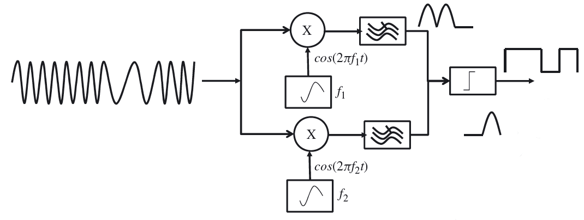
Modulation Types
Figure 5.20 Demodulation in a frequency shift-keying process

Slide 30
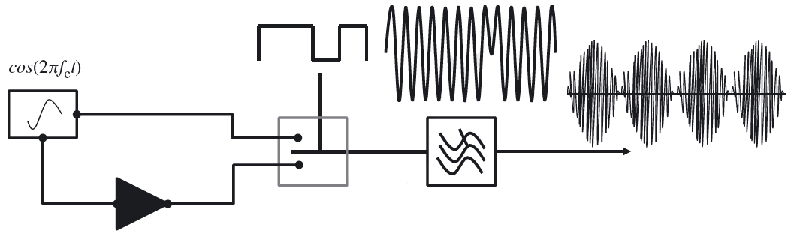
Modulation Types
Figure 5.21 A phase shift-keying modulation process

Slide 31
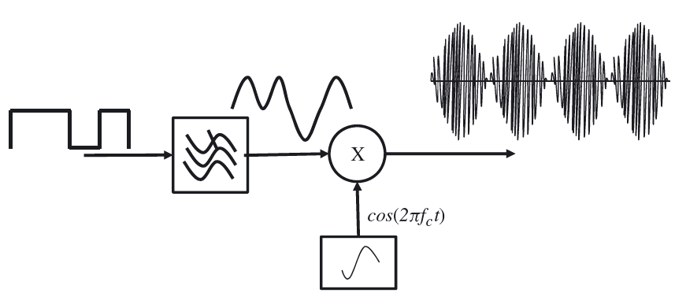
Modulation Types
Figure 5.22 A phase shift-keying modulation with a PSF

Slide 32
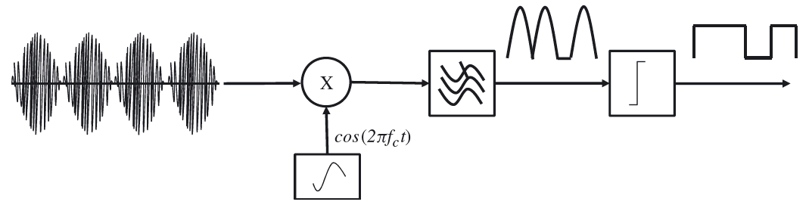
Modulation Types
Figure 5.23 A demodulation scheme for a phase shift keying

Slide 33
QPSK (Quadrature Phase Shift Keying)
OQPSK(Offset Quadrature Phase ShiftKeying)
QPSK
Modüle edilmiş çıkış sinyali, giriş ikili veri ile uygun olarak, dört aşamadan oluşan faz kaydırma işlemi ile gerçeklenir.
QPSK her sembol, 2 bit taşıyan her bir faz shift için iki giriş biti gerektirir.

Slide 34
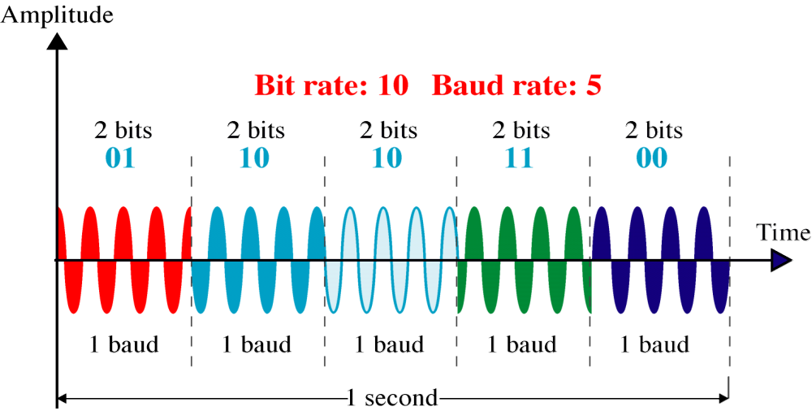
QPSK

Slide 35
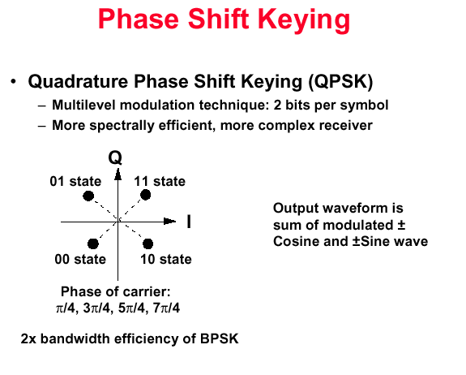
Digital Modulation methods
Binary Input
QPSK o/p
phase
I
Q
0 0
0 1
1 0
1 1
-135°
-45°
+135°
+45°
+Π/4 +3Π/4 -Π/4 -3Π/4

Slide 36
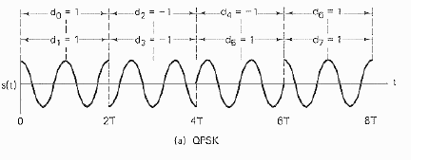
Digital Modulation methods

Slide 37
Digital Modulation methods
OQPSK(Offset QPSK)
QPSK’nın bir versiyonudur.
I ve Q kanalları için bit dalga formları bir bitlik sürenin yarısı kadar biri kaydırılır veya ofsetlenir.
Faz değişim aralığı 0 derece ve 90 derecedir. (180 dereelik faz kaydırma mümkündür, elimine edilir.)

Slide 38
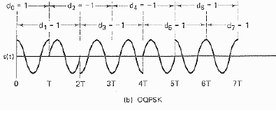
Digital Modulation methods

Slide 39

QPSK nın gerçeklemesi

Slide 40
(Sinyal yayılması) Signal Propagation
Kablosuz sensör ağlar;
  Telsiz telefonlar,WLANlar, Bluetooth v.b cihazlarla benzer spektrumu paylaşmalılar ve bu devicelerdan girişimleri kabul edebilmelidir.
Basit kanal modeli (Şekil 5.28)
  Girişim etkileri göz önüne alınmaz.
  Gönderilen sinyali etkileyebilen çevresel gürültüler dikkate alınır.
  Gürültü,additive beyaz Gaussian gürültüsü (AWGN) olarak modellenebilir.
  İşletme spektrumu üzerinde sabit spektral yoğunluğa sahiptir.
    Normal genlik dağılımına sahiptir.
    Gürültü,gönderilen sinyalin genliğini bozar.

Slide 41
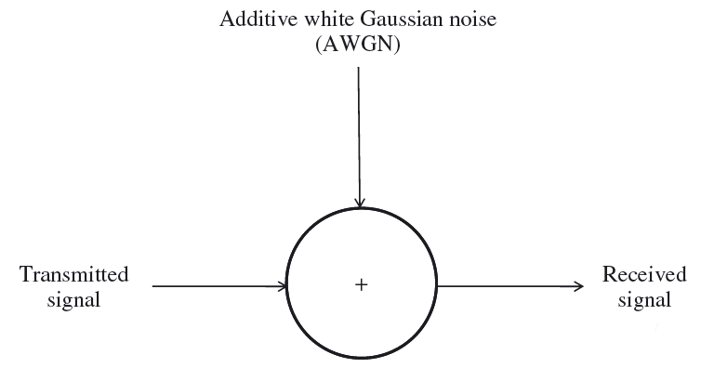
Signal Propagation
Figure 5.28 An additive white Gaussinan noise channel

Slide 42
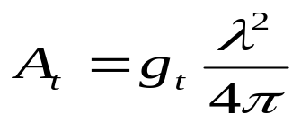
Signal Propagation
Gönderilen sinyalin enerjisini dağıtmak için spread spectrum technique kullanıldığında
  Daha geniş etkiye sahip bir bant genişliği elde edilebilir.
Alınan güç bir dizi parametrelerin değiştirilmesi ile iyileştirilebilir.
  Alınan ve gönderilen güç arasındaki ilişki Şekil. 5.29’a göre denklemle hesaplanır.
    Varsayınki güç yükseltecinin çıkışı bir sabit transmisyon gücünü, P_{t}, ρ mesafesine bir sinyal üzerinden gönderir.
    Gönderici (transmitter) anten kazancı g_{t} ve antenin etki alanı A_{t} arasındaki ilişki aşağıdaki denklemle verilir.
        Burada λ taşıyıcı sinyalin dalgaboyu’dur.
Equation (5.44)

Slide 43
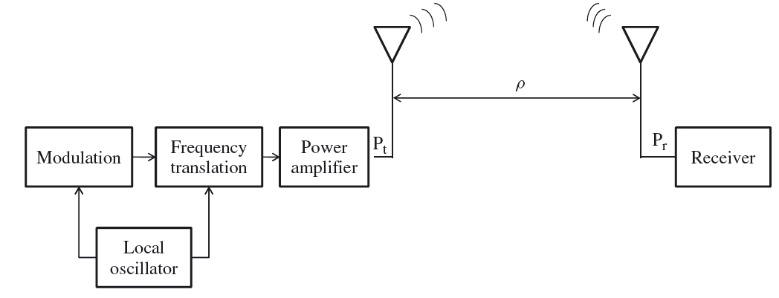
Signal Propagation
Figure 5.29 Relationship between the transmitted power and the received power

Slide 44
Signal Propagation
Alıcı (receiver) tarafında, gönderilen sinyal alınacaktır ve alınan güç aşağıdakilerin fonksiyonudur;
  Mesafe (the distance)
  Yol kayıp indexi (the path loss index)
  Alıcının anten kazancı ve etki alanı
A line-of-sight (LOS) communication link
  the path loss index is 2
A non-LOS communication link
  it lies between 2 and 4

Slide 45
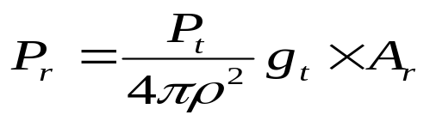
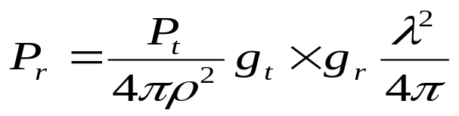
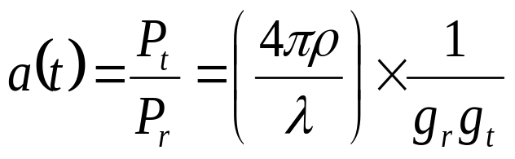
Signal Propagation
Alınan güç ve gönderilen güç arasındaki ilişki LOS link’i için
  Burada ρ alıcı ve gönderici arasındaki bağımsız mesafedir. Alıcı anten kazancı, g_{r} ve etki alanı, A_{r}, Equation (5.45) ile ilişkilendirilerek aşağıdaki formül elde edilir.
  Göndericinin gücünün alıcı gücüne oranı, P_{t} / P_{r} ,(db)
Equation (5.45)
Equation (5.46)
Equation (5.47)

Slide 46
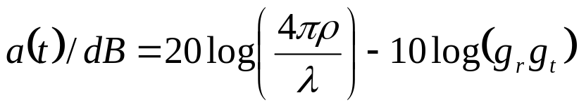
Signal Propagation
Burada, yayılma kaybı dbs olarak aşağıdaki gibi hesap edilir.
  20log(4πρ/λ) terimi temel transmisyon kaybı olarak isimlendirilir ve alıcı ve gönderici antenlerinden bağımsızdır.
Equation (5.48)

Slide 47
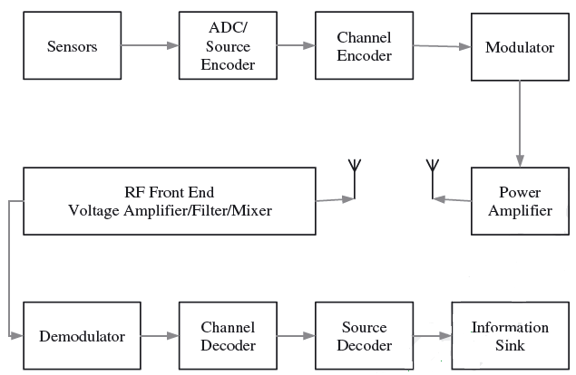
Kablosuz bir sayısal iletişimi sağlayan blok diyagramı

Slide 48
Antennas: isotropic radiator
Radyo iletişimi ile Elektromanyetik dalgaların alınması ve yayılması için telden uzaya kuplaj için;
Izotropik yayıcı: her yöne eşit radyasyon (üç boyutlu) - sadece teorik bir referans anten.
Real antenler devamlı olarak, istenen yön etkisine (vertically and/or horizontally) sahiptir.
Radiation pattern: measurement of radiation around an antenna
z
y
z
y
x
ideal
isotropic
radiator
x

Slide 49
Antenler: Basit Dipoller
Real antenler, boyları λ/4 olan oto antenleri veya λ/2 olan Hertzian dipole antenleridir.
➔ Dalgaboyuyla anten boyutunun orantısı.
Örnek: Hertzian dipolünün Radiation (yayılma) patterni (modeli).
Gain (Kazanç): maximum power in the direction of the main lobe compared to the power of an isotropic radiator (with the same average power)
λ/4
λ/2
y
y
z
simple
dipole
x
z
x
side view (xy-plane)
side view (yz-plane)
top view (xz-plane)

Slide 50
Sinyal yayılma sahası (Aralığı-Range)
Transmission range (İletişim Aralığı)
  Kominikasyon mümkün
  Düşük hata aralığı
Detection range (Algılama aralığı)
  Sinyalin algıloanması mümkün
  Kominikasyon mümkün değil
(Girişim Aralığı) Interference range
  İşaret algılanamayabilir.
  İşarete taban gürültüsü eklidir.
sender
transmission
distance
detection
interference

Slide 51




Sinyal Yayılımı
Yayılma, serbest uzayda bir hat boyunca (straight line) oluşur.
Alınan güç 1/d² ile doğru orantılıdır.
(d = gönderici ile alıcı arasındaki mesafedir.)
Alınan güç, ayrıca aşağıdakilerden etkilenir;
Sönümlenme ile (Frekans bağımlı)
Gölgeleme ile (shadowing)
Büyük engellerden yansıma ile (reflection at large obstacles)
Ortamın yoğunluğuna bağlı olarak kırılma (refraction depending on the density of a medium)
Küçük engellerdeki saçılım (scattering at small obstacles)
Kenarlardaki kırınımdır ile (diffraction at edges)
Shadowing
(Gölgeleme)
Reflection
(Yansıma)
Refraction
(Kırılma)
Scattering
(saçılma)
Diffraction
(Kenar kırılım)

Slide 52

Multipath Yayılım
Sinyaller, gönderici ve alıcılar arasında reflection, scattering, diffraction dolayı farklı şekilde ulaşabilir.
multipath
pulses
LOS pulses
signal at sender
signal at receiver

Slide 53
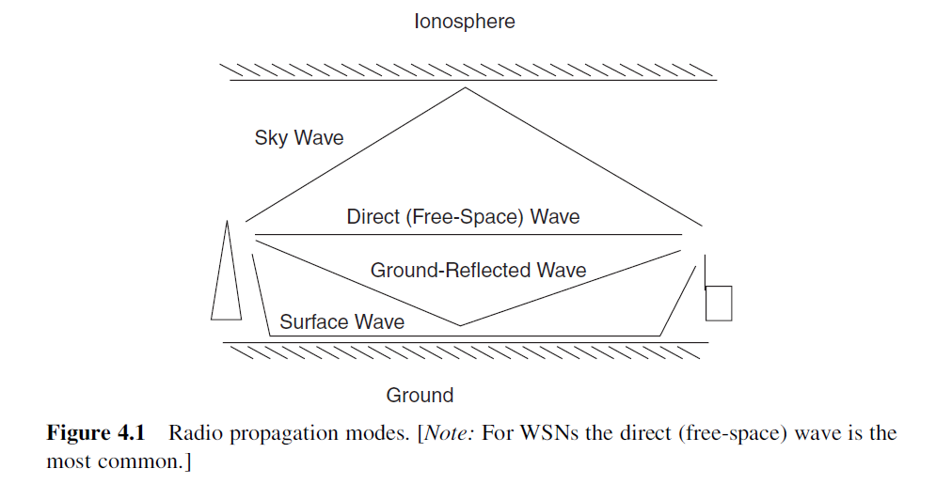

Slide 54
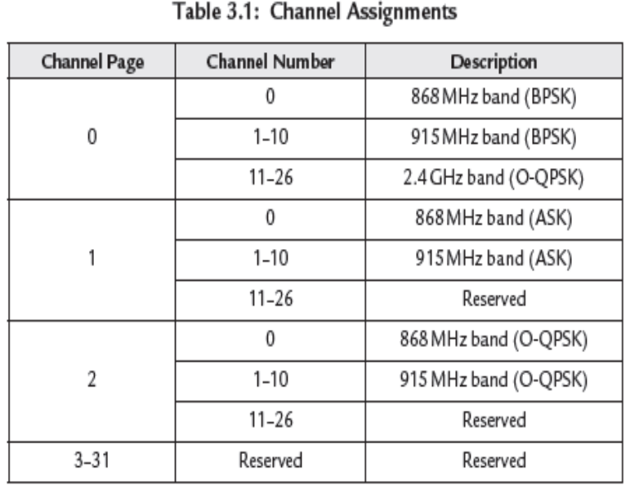
Fiziksel Katmanın Özellikleri:
Kanal frekans seçme(Kanal Ataması): Frekans kanalları, kanal sayfaları ve kanal numaralarının kombinasyonu şeklinde tanımlanır. Kanal sayfası, desteklenen fiziksel katmanları (PHY- Fiziksel yol) ayırt etmek için 2006 yılında IEEE 802.15.4 standartına eklenen bir kavramdır.
Tablo 3.1 IEEE 802.15.4 standardında kanal atamalarını gösterir. Kanal sayfaları 0-2 şu anda 868/915 MHz ve 2,4 GHz bantları için kullanılır. Kanal sayfaları 3-31 gelecekteki potansiyel kullanım için ayrılmıştır.
915 Mhz bandındaki kanalların merkez frekansları aşağıdaki denklemle hesaplanabilir.
Merkez frekans (MHz) = 906 + 2 x (Kanal numarası - 1)
Benzer olarak 2,4 MHz bandı için merkez frekanslar aşağıdaki denklemle hesaplanabilir.
Merkez Frekans (MHz) = 2405 + 5 x (Kanal numarası - 11)
5 ve 14. Kanal numaralarının merkez frekansları 914 MHz ve 2420 MHz’dir.

Slide 55
Enerji Algılaması (Keşfi) (Energy Detection - ED)
Bir cihaz bir mesaj göndermeyi planladığı zaman, ilk olarak, arzu edilen kanaldaki sinyal enerji seviyesini tahmin etmek ve algılamak için alıcı moduna geçer. Bu işlem enerji algılama (Energy detection (ED)) olarak bilinir.
İlgili bandın enerji seviyesi olarak, sekiz sembol periyodunun ortalaması alınır. ED sürecinde, alıcı (receiver) sinyal tipini test etmez, sinyal enerji seviyesini kestirebilmek için, sinyal enerjisini algılar (tanır).
Alıcı duyarlığı, alıcının pürüzsüz olarak algılayabileceği ve %1’den daha küçük paket hata oranıyla demodüle edebileceği en düşük sinyal enerji seviyesidir. IEEE 802.15.4 gerekli alıcı duyarlık seviyesi ve gerekli enerji algılama düzeyi arasında 10 dB farka izin verir. Bu nedenle, ED sürecindeki bir alıcı onun gerekli duyarlık seviyesinin üzerindeki 10 dBm’ye kadar daha düşük sinyallerin enerjisini algılayabilmeli ve ölçebilmelidir (Yani algılama düzeyi değerinden enaz 10db daha büyük sinyal enerjilerini tespit edebilmelidir).

Slide 56
Taşıyıcı Sezme (Carrier Sense)
ED’ye benzer olarak, Taşıyıcı sezme (CS) işlemi de, bir frekans kanalının kullanımda olup olmadığının doğrulanmasının bir yoludur. CS’de eğer bir cihaz mesaj göndermeyi planladığı zaman, arzu edilen freakans kanalında mevcut herhangibir mümkün sinyal tipini algılayabilmek için alma (receive- dinleme) moduna geçer.
ED’nin aksine, CS’de sinyal demodüle edilerek, sinyal modülasyonunun ve yayılmasının şu anda kullanımdaki cihaz tarafından kullanılan PHY özellikleri ile uyumlu olup olmadığı doğrulanır.
Eğer ortamdaki sinyal IEEE802.15.4’ün PHY’sine uyumlu ise, sinyal enerji seviyesi ne olursa olsun, cihaz kanal meşgul seçeneğini dikkate alır.

Slide 57
Temiz Kanal Atanması (CCA - Clear Channel Assesment)
IEEE 802.15.4 PHY katmanı aşağıda listelenen 3 metottan en az birine göre temiz kanal ataması (CCA) uygulayabilme yeteneğine sahiptir.
• CCA Mod 1: Eşik değeri üstünde enerji. Belirlenen eşik enerjisi üstünde enerji tespiti yapıldığı müddetçe kanal meşgul olarak değerlendirilir.
• CCA Mod 2: Sadece taşıyıcı sezimi. IEEE 802.15.4 standardına uygun sinyal tespit edildiği müddetçe kanal meşgul olarak değerlendirilir. Bu sinyal eşik enerji değerinin üstünde veya altında olabilir.
• CCA Mod 3: Taşıyıcı sezimi ile eşik değeri üstünde enerji: IEEE 802.15.4 standardına uygun sinyal tespit edildiğinde ve enerji eşik değerin üstünde ise kanal meşgul olarak değerlendirilir.
CCA tespit zamanı 8 sembol periyoduna eşit olmalıdır.
Her hangi CCA modu için, PPDU alımı sırasında PHY tarafından “PLME-CCA.request” ilkeli alınırsa, kanal meşgul olarak değerlendirilir.

Slide 58
Bağlantı Kalitesi Gösterimi (Link Quality İndicator -LQI)
LQI alınan ve gönderilen veri paketlerinin kalitesinin ölçümü ve gönderilmesidir.
Sinyal kalitesini ölçmek için Recevied Signal Strenght (RSS) yöntemi kullanılabilir. RSSI alınan sinyalin toplam enerjisinin ölçümüdür.
Günümüzdeki kablosuz düğümlerde RSSI ölçüm özelliği artık olmazsa olmaz bir özelliktir.

